Slide 1
Творчество Кузьмы Сергеевича Петрова - Водкина
Трифонова Людмила Петровна,
учитель ИЗО, МХК,
высшей квалификационной категории,
МБОУ Арефинская СОШ,
Нижегородская область
Составлена на основании УМК Г.И. Даниловой «Мировая художественная культура»

Slide 2
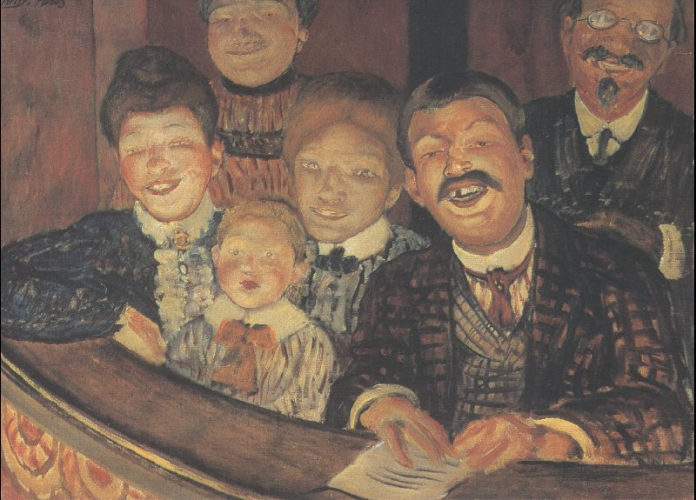
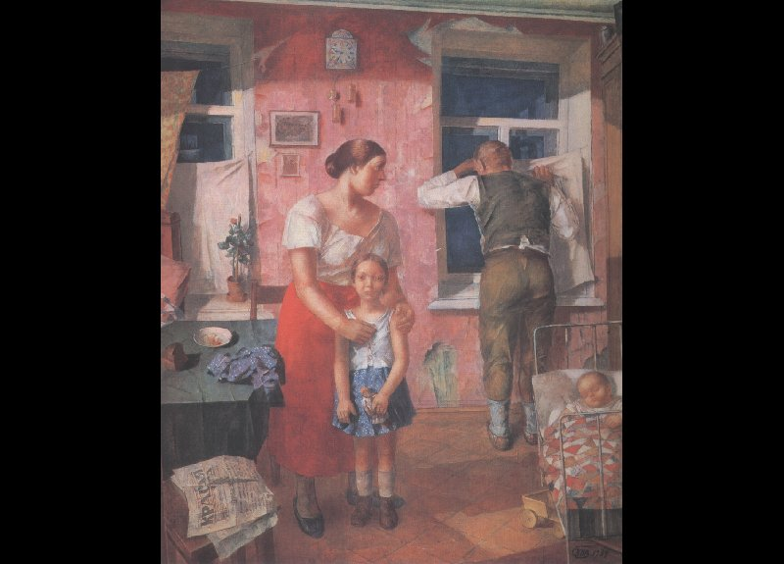
Творчество Петрова-Водкина

Slide 3
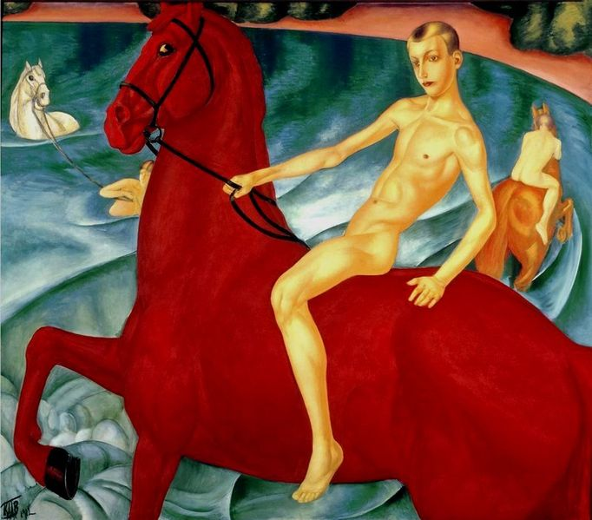
Купание красного коня

Slide 4
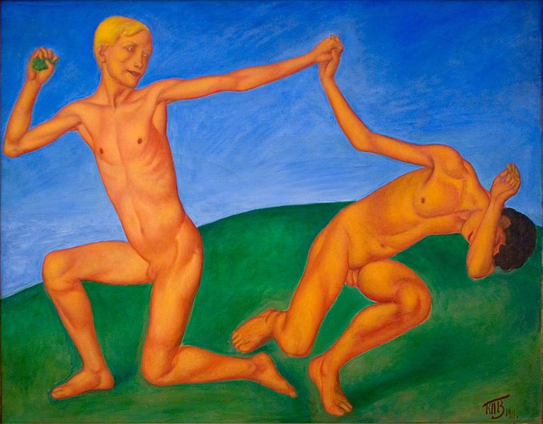
Играющие мальчики

Slide 5
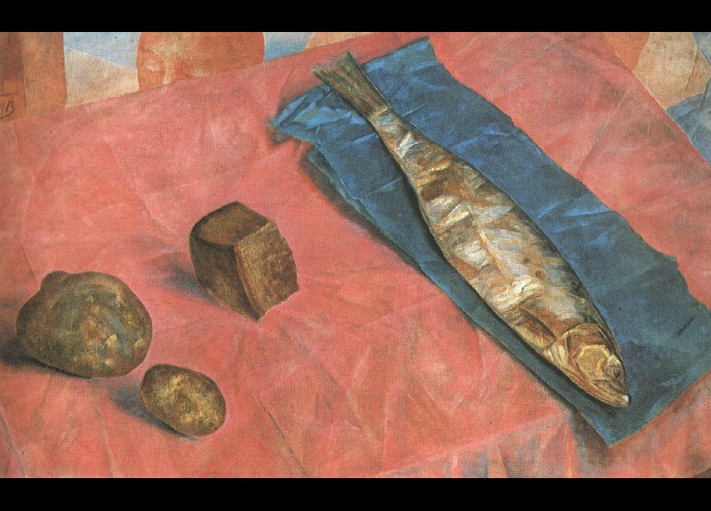
Селёдка

Slide 6
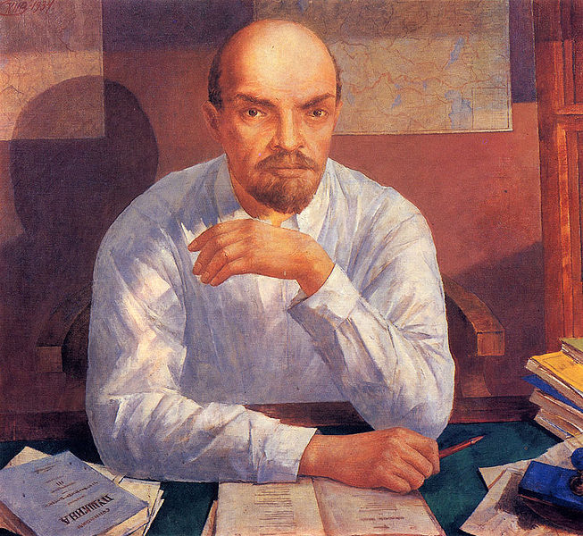
Портрет В.И.Ленина

Slide 7
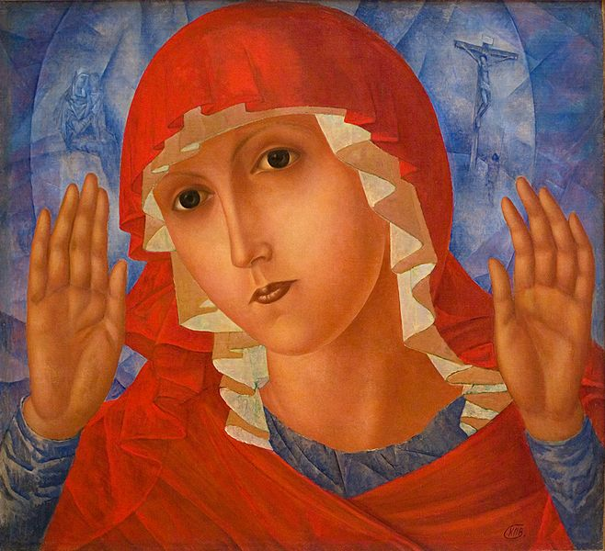
Богоматерь Умиление злых сердец

Slide 8
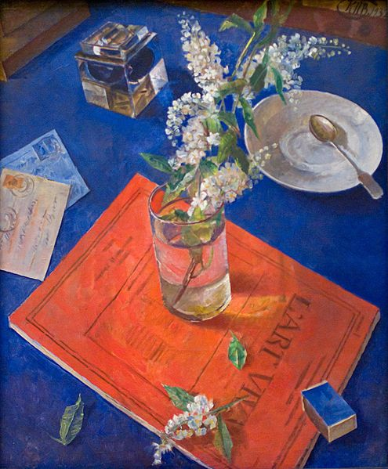
Черёмуха в стакане

Slide 9
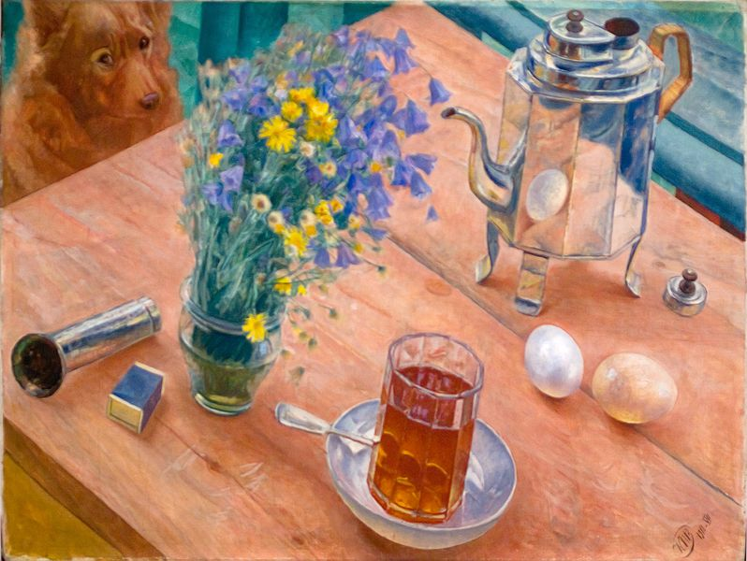
Утренний натюрморт

Slide 10
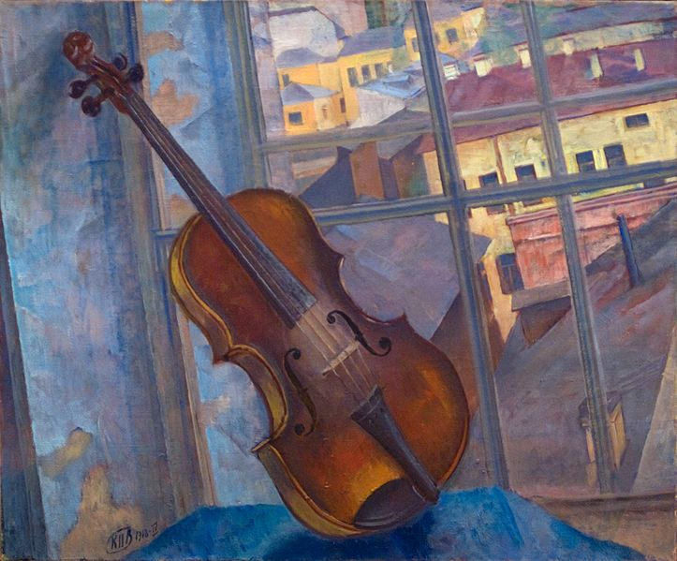
Скрипка

Slide 11
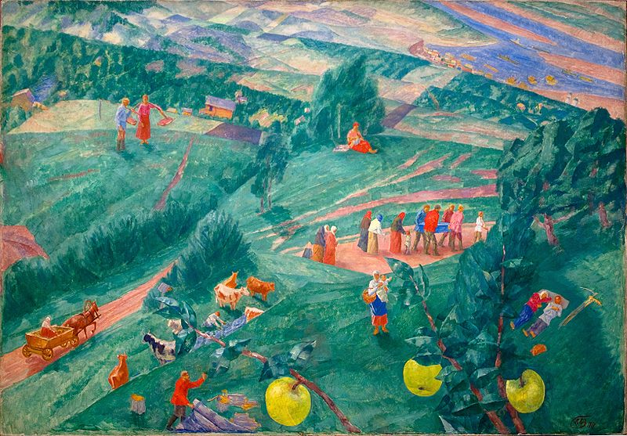
Полдень

Slide 12
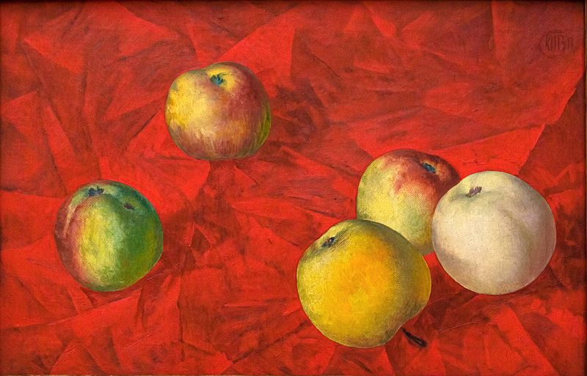
Яблоки

Slide 13
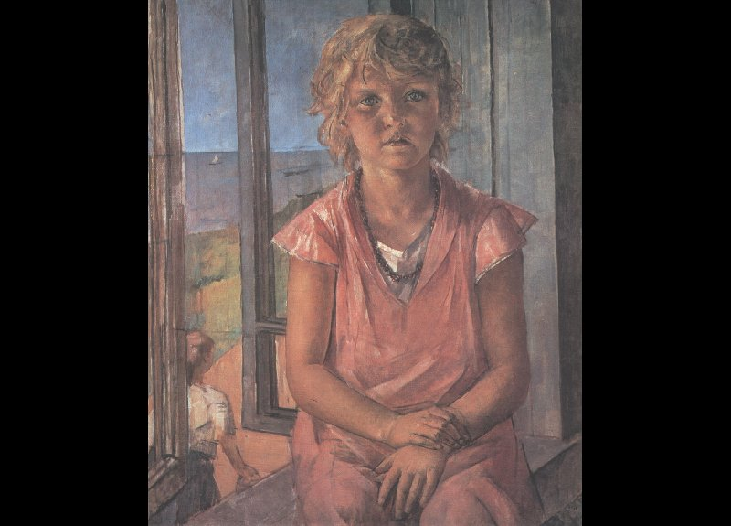
Дочь рыбака

Slide 14
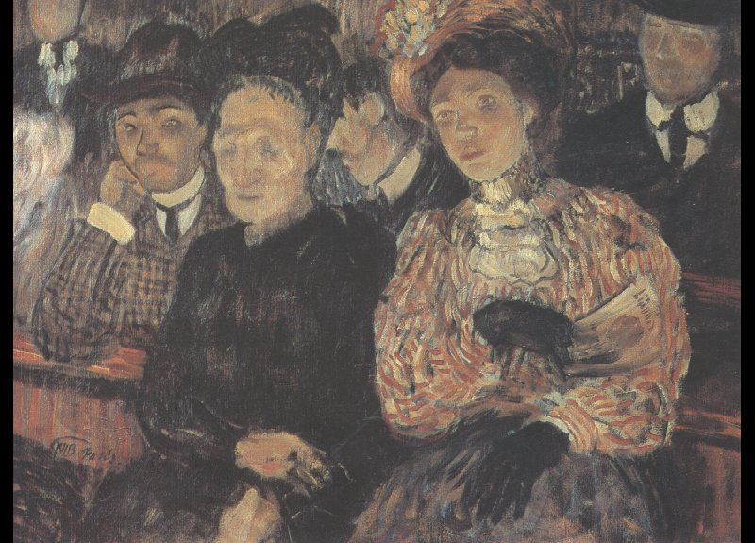
Театр.Драма

Slide 15
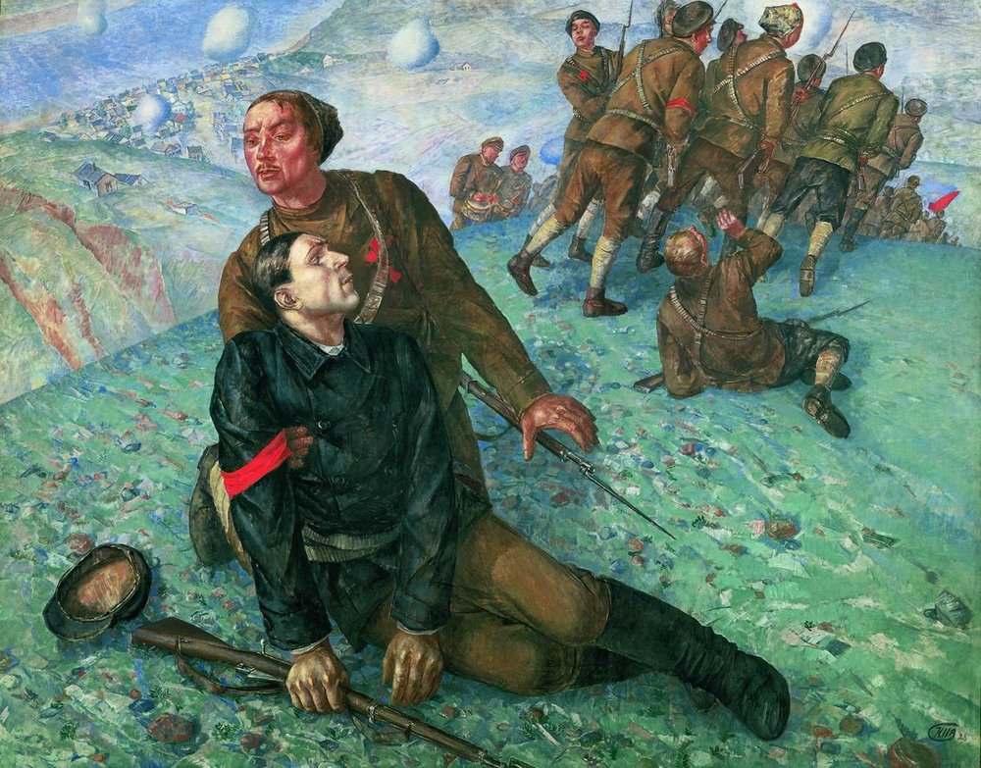
Смерть комиссара

Slide 16
ИСТОЧНИКИ
УМК Г.И. Даниловой «Мировая художественная культура» 11 класс, Москва, Просвещение 2012год

